Slide 1
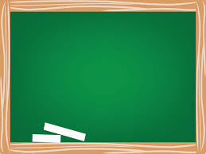
24 квітня
Пыдготовка до
контрольної роботи

Slide 2
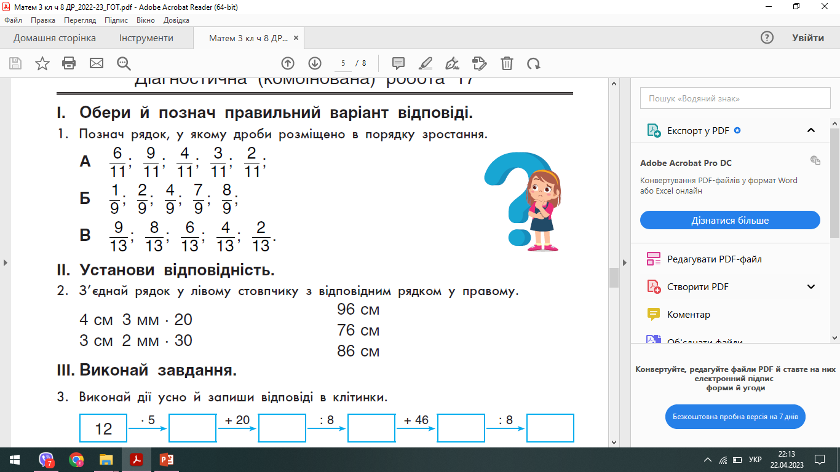
Завдання 1

Slide 3
Завдання 2

Slide 4
Приклади 4
.

Slide 5
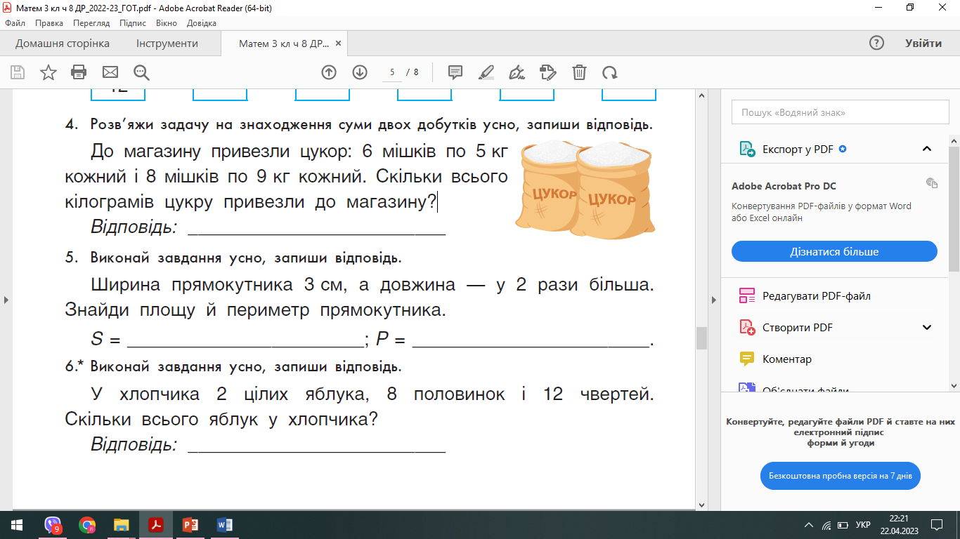
Задача 5
До магазину привезли цукор: 6 мішків по 5 кг кожний і 8 мішків по 9 кг кожний. Скільки всього кілограмів цукру привезли до магазину?

Slide 6
Завдання 6
Виконай завдання усно, запиши відповідь.
Ширина прямокутника 3 см,
а довжина — у 2 рази більша.
Знайди площу й периметр прямокутника.
Відповідь: S = _________; Р =
.

Slide 7
Завдання 7
6.* Виконай завдання усно, запиши відповідь.
У хлопчика 2 цілих яблука, 8 половинок
і 12 чвертей. Скільки всього яблук у хлопчика?
Відповідь: _________________________
.

Slide 8
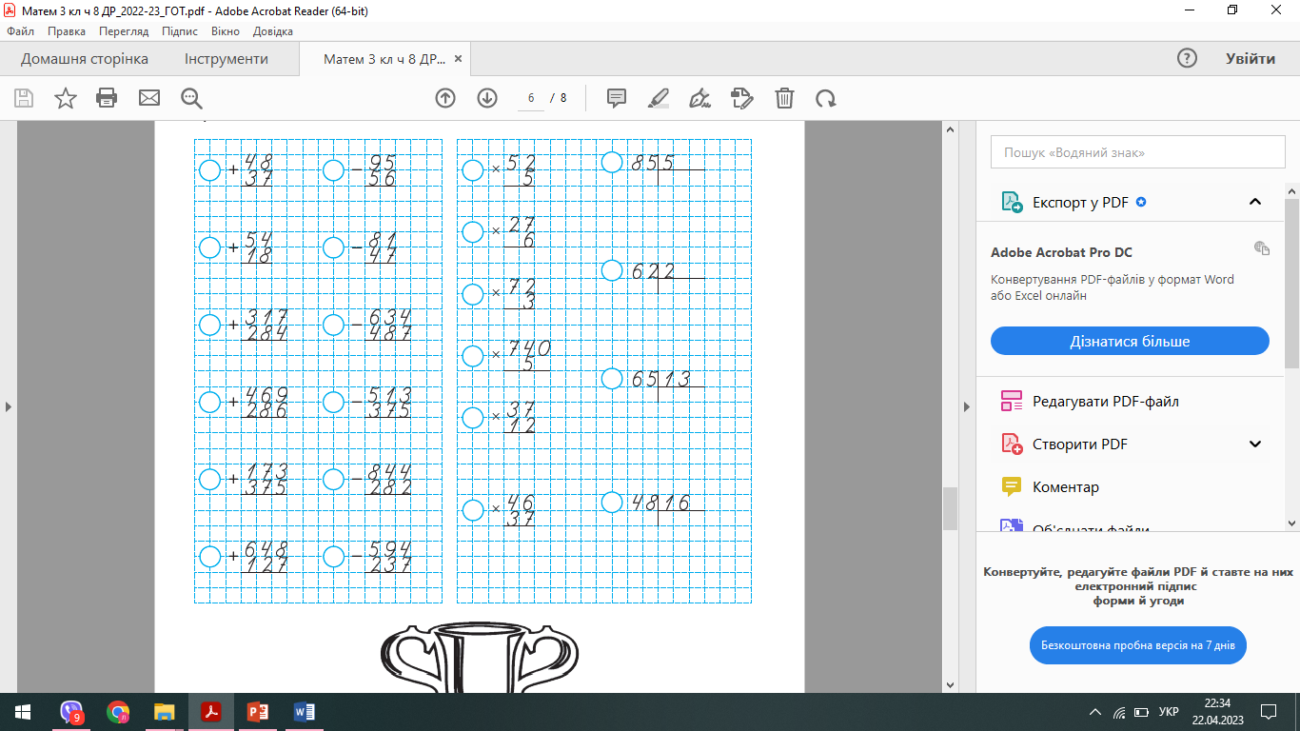
Перегони

